Slide 1
Nozokomiální infekce Evreux 2015

Slide 2
Co je nozokomiální infekce(NI)?
Vznikají v přímé souvislosti s hospitalizací
Projevuje se po propuštění
Nepatří sem zavlečené ani personální nákazy (ty, které se projeví v nemocnici ani nákazy zdravotnického personálu)
Rozvoj:
Méně než rok po implantování protézy
Méně než měsíc od operace
Nejméně 48 po přijetí

Slide 3
Statisticky
Evropa:
4.1 milionů obětí nozokomiálních infekcí každý rok
1-2 z 20 pacientů přišlo do styku s infekcí
37 000 úmrtí ročně
5.48 miliard euro

Slide 4
Statisticky
Svět:
1.4 milionů pacientů někdy trpělo NI
V rozvojových zemích dosahuje procento nakažených až 25%
80 000 úmrtí ročně (USA)
USA – mezi 4.5 a 5.7 miliardy USD ročně

Slide 5
Typy infekce

Slide 6
Podle původců:
Exogenní – původce zavlečen zvenčí
Endogenní – vlastní původce – z kolonizovaného místa (vlastní mikroflóry), kde je za normálních podmínek nepatogenní – krví, ránou

Slide 7
Podle napadeného systému
Data platná pro Francii

Slide 8
Bakterie odpovědné za infekci
Data platná pro Francii

Slide 9
Původ nákazy
Pacient – vlastní mikroflóra, jiný pacient (sliny, ruce, nástroje, …)
Zdravotník – podcení vlastní onemocnění
Návštěva
Špatná sterilita nástrojů

Slide 10
Prevence
Hygiena pracovníků, návštěv a pacientů
Sterilita nástrojů, prostředí
Regulace ATB – omezení rezistence
Pravidelná kontrola mikrobiologického prostředí pacienta

Slide 11
Zjišťování kontaminace - Pokusy

Slide 12
Zjišťování kontaminace katetru
Štěteček
Petriho miska
Testovaný katetr

Slide 13
Postup
Pinzetou uchopíme katetr asi 1cm od kraje
Štětečkem vytřeme vnitřek katetru
Štětečkem přejedeme po agarovém povrchu, jednotlivé pruhy jsou tenké a blízko u sebe
Při 37° konzervujeme 24 hodin
Veškerá manipulace probíhá ve sterilním prostředí okolo Bunsenova hořáku

Slide 14
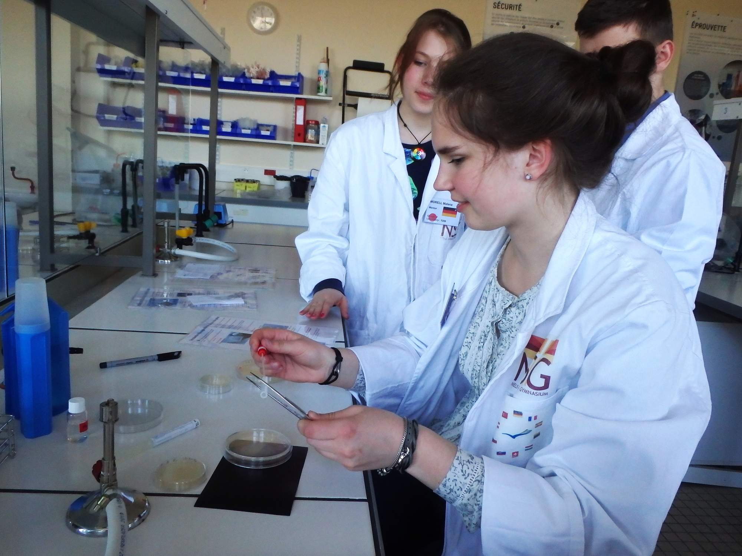

Slide 15
Zjišťování kontaminace fyziologického roztoku
Fyziologický roztok
Petriho miska
Sterilní pipeta
Roztírací tyčinka

Slide 16
Postup
Pipetou nabereme vorek o objemu 0,5 ml
Na povrch Petriho misky nakapeme 2-3 kapky
Tyčinkou rozetřeme kapky po celém povrchu
Na povrch se nesmí tlačit, jinak se poškodí
Při 37° konzervujeme 24 hodin
Veškerá manipulace probíhá ve sterilním prostředí okolo Bunsenova hořáku

Slide 17
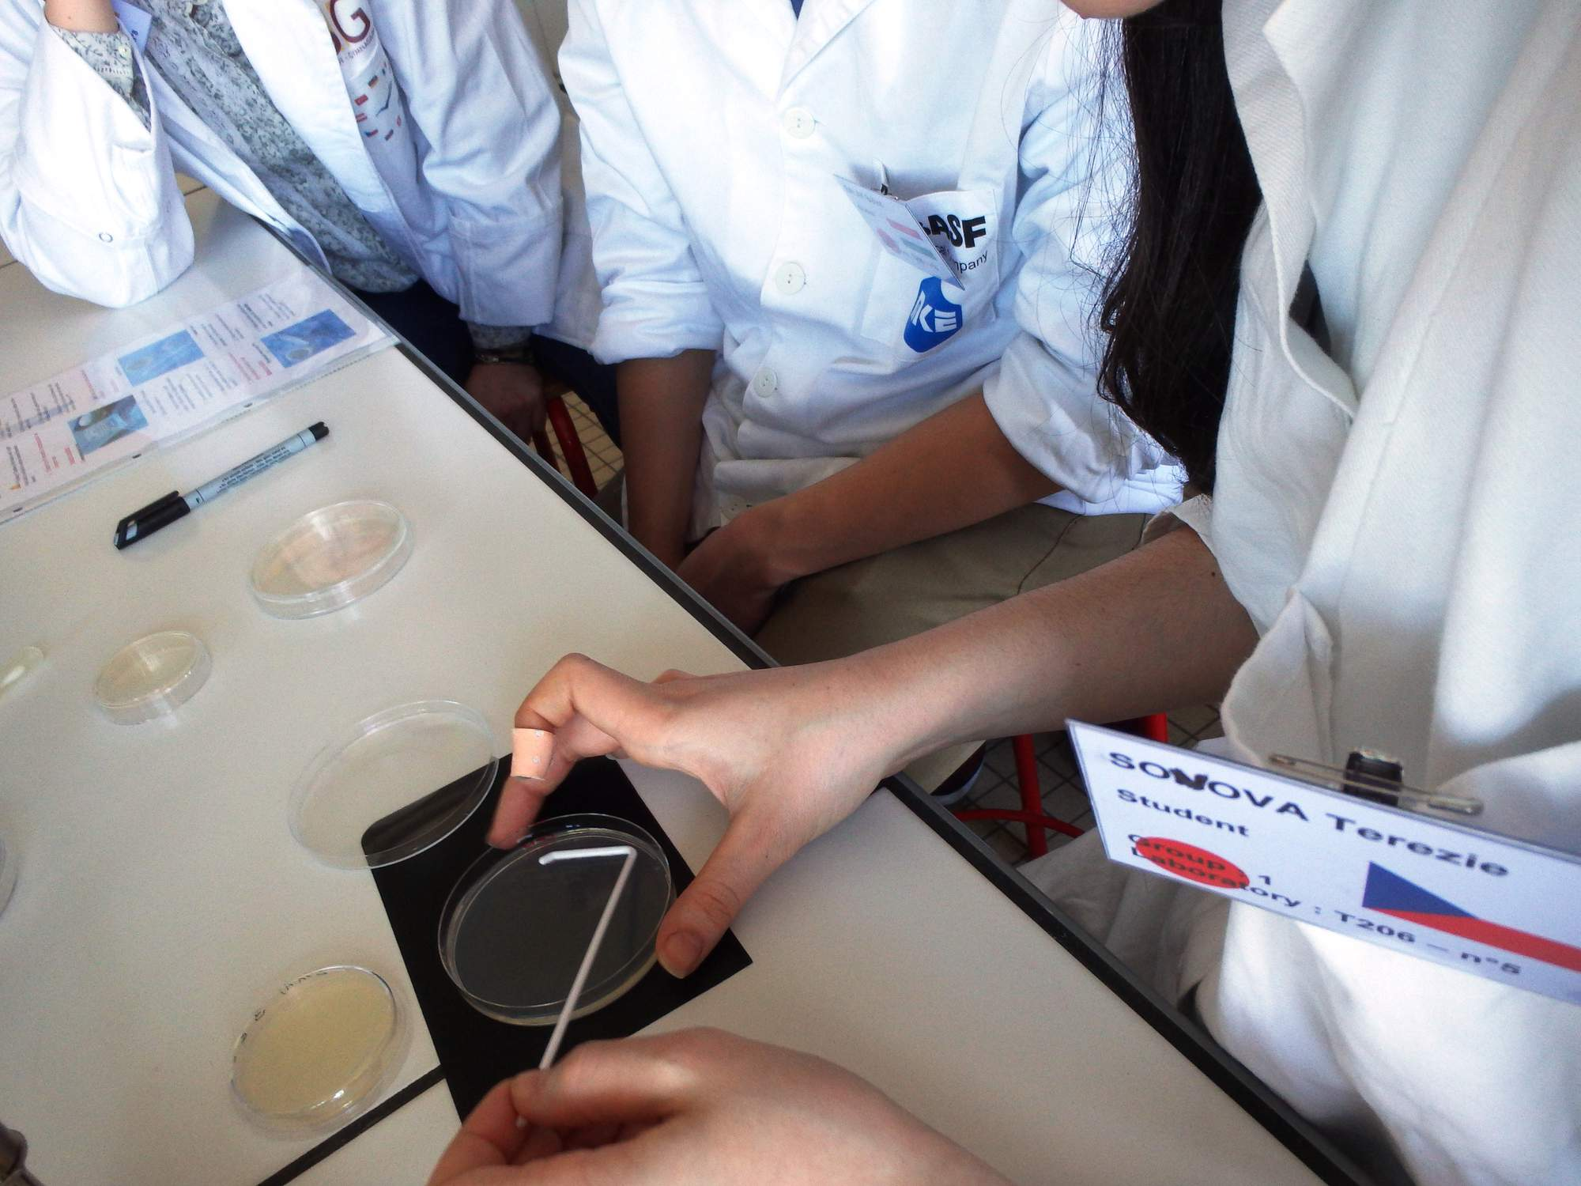

Slide 18
Zjišťování kontaminace perfuzního roztoku
Testovaný roztok
Filtrační aparatura
Bakteriální filtr
Petriho miska s agarem

Slide 19
Postup
Na nachystané aparatuře zkontrolujeme filtr
Nalijeme obsah na filtr
Otevřením vodního kohoutku odpustíme tlak v aparatuře dokud nepřefiltrujeme všechnu kapalinu
Po filtraci zavřeme kohoutek!
Při 37° konzervujeme 24 hodin
Veškerá manipulace probíhá ve sterilním prostředí okolo Bunsenova hořáku

Slide 20
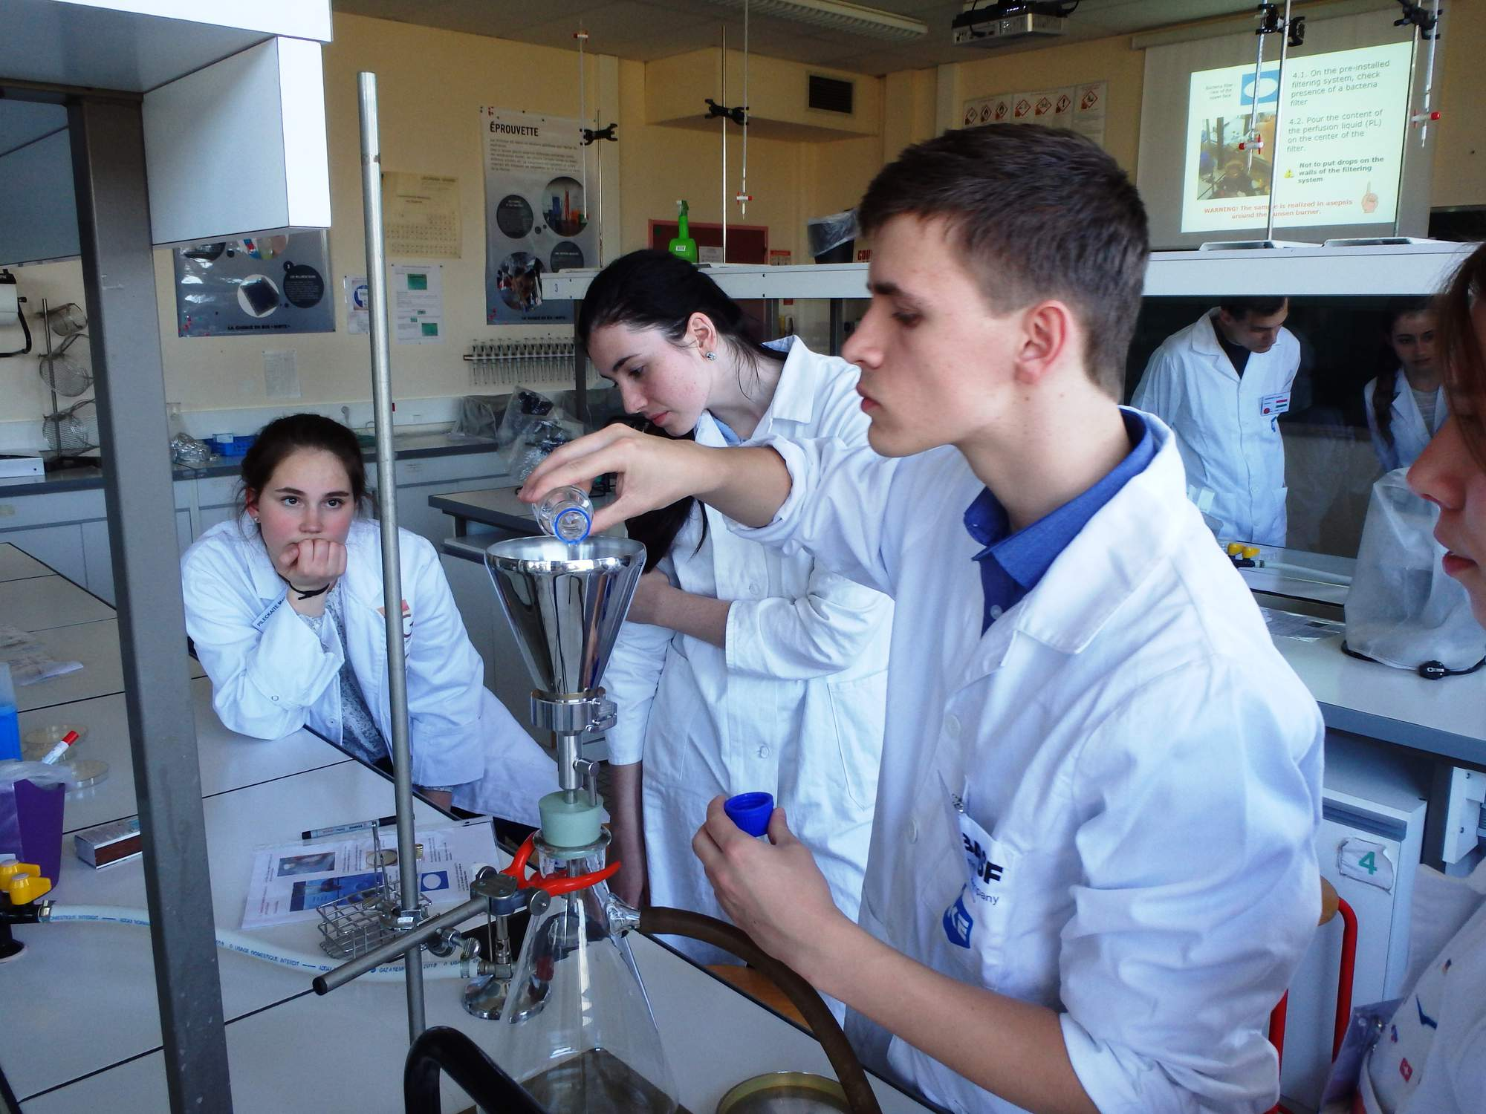

Slide 21
Zjišťování kontaminace gázy
Testovaná gáza
Petriho miska s agarem

Slide 22
Postup
Otevřeme obal s gázou
Agar přiložíme na gázu a jemně zatlačíme
Odejmeme gázu z agaru
Při 37° konzervujeme 24 hodin
Veškerá manipulace probíhá ve sterilním prostředí okolo Bunsenova hořáku

Slide 23
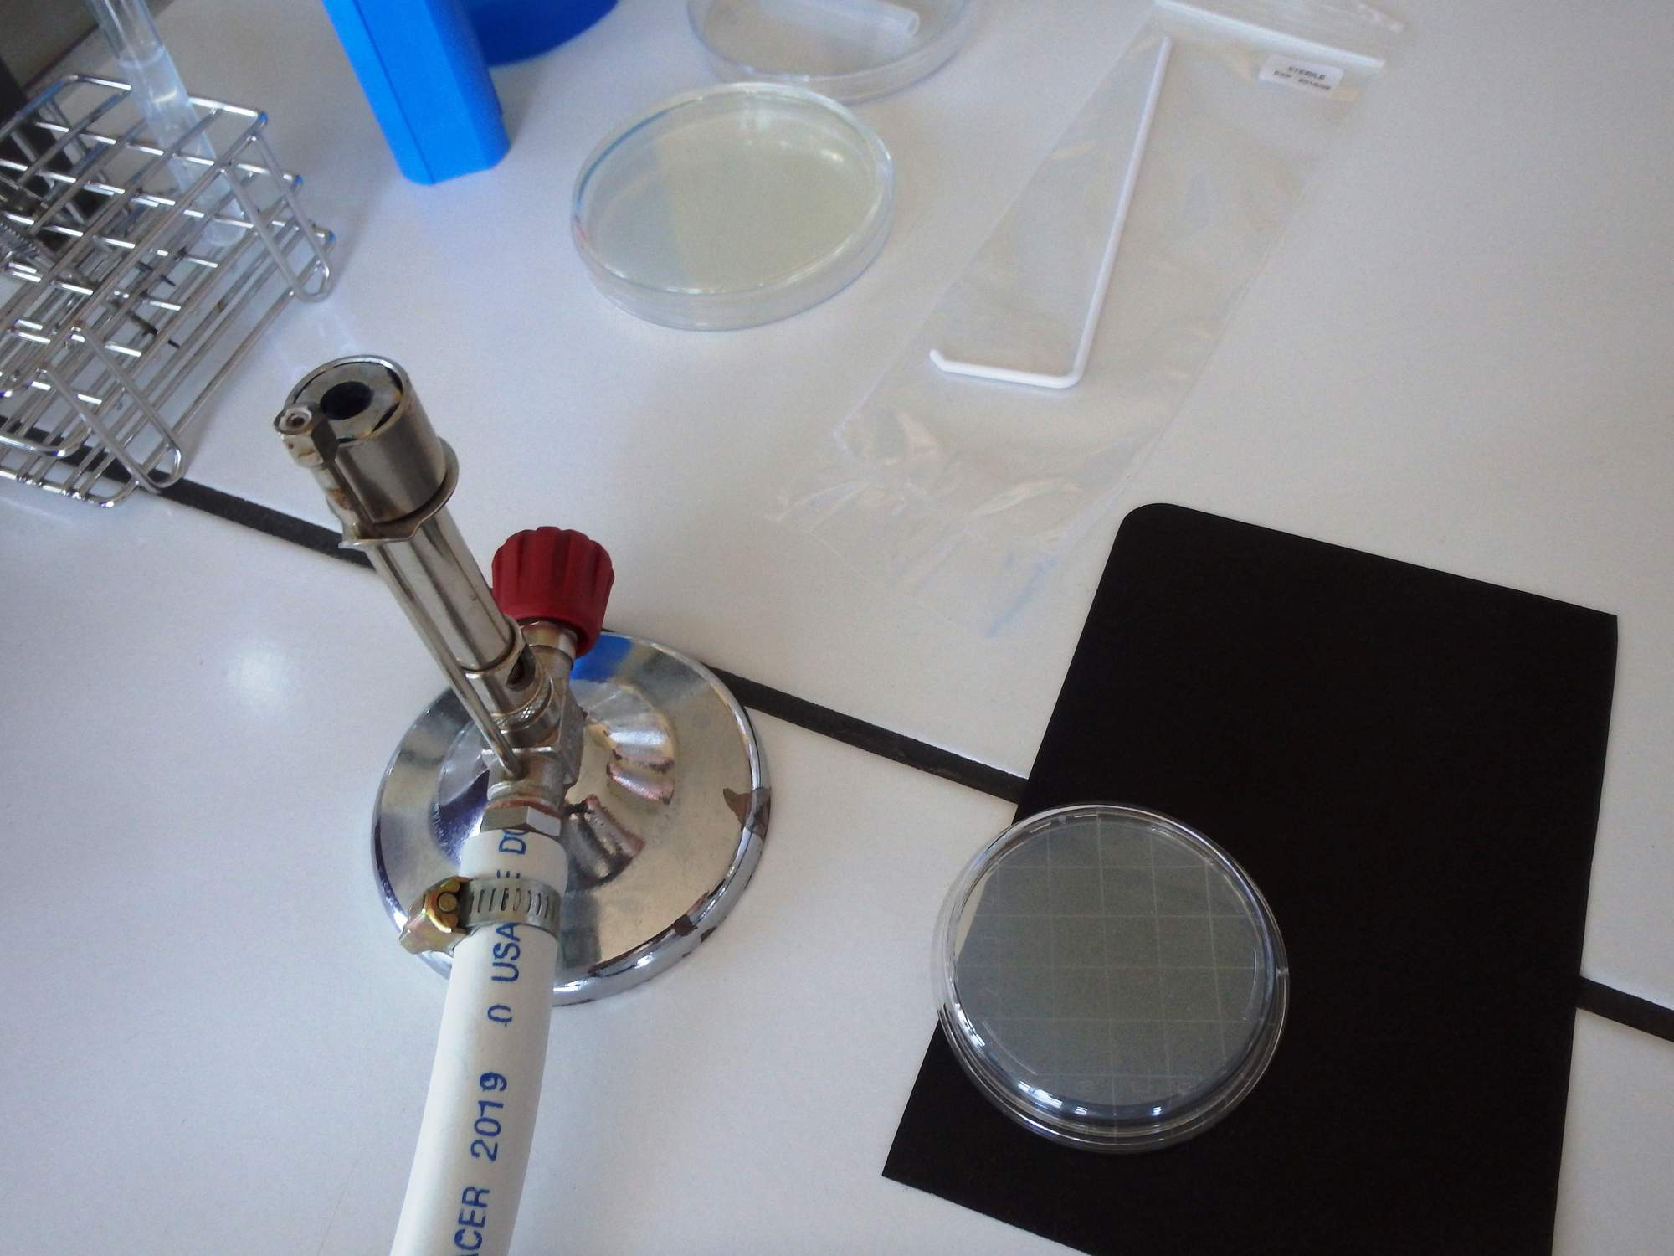

Slide 24
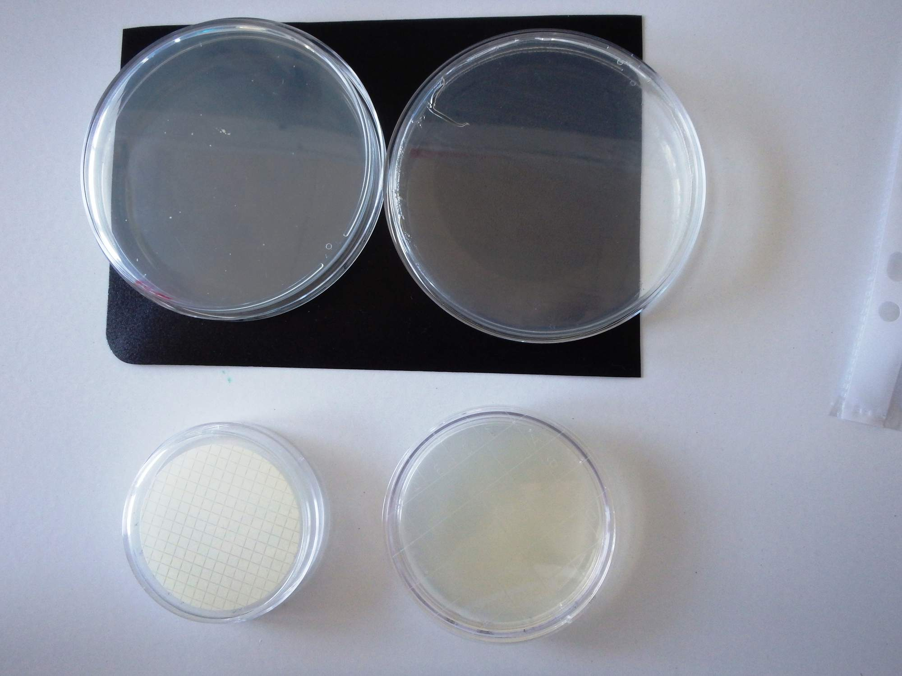

Slide 25
Děkuji za pozornost

Slide 26
Zdroje
http://comenius-biotech.spip.ac-rouen.fr/spip.php?rubrique12
http://verahcl.rajce.idnes.cz/
http://www.wikiskripta.eu/index.php/Home

